Slide 1
La santé et la sécurité au travail : tes droits

Slide 2
Avertissement
Veuillez prendre note que cette présentation a pour but de sensibiliser les jeunes qui commencent un stage ou un emploi à temps partiel à la santé et à la sécurité au travail. Cette présentation ne remplace pas l’orientation et la formation des nouveaux salariés que les employeurs doivent fournir en vertu de la Loi sur l’hygiène et la sécurité au travail.

Slide 3
Aperçu
1
Objectifs de la présentation
5
Question 2 : Ai-je un mot à dire au sujet de ma sécurité au travail?
2
Que fait Travail sécuritaire NB?
6
Question 3 : Quand dois-je dire « NON »?
3
Loi sur l’hygiène et la sécurité au travail
7
Ressources
4
Question 1 : Comment pourrais-je me blesser au travail?

Slide 4
Objectifs de la présentation
Connaître qui est Travail sécuritaire NB.
Connaître les droits fondamentaux des salariés.
Apprendre comment se protéger au travail.
Se familiariser avec les ressources disponibles.

Slide 5
Que fait Travail sécuritaire NB?
Travail sécuritaire NB se consacre à promouvoir des lieux de travail sains et sécuritaires pour les travailleurs et les employeurs néo-brunswickois. Il travaille sans relâche avec les employeurs et les travailleurs de la province pour créer une culture de sécurité positive dans tous les lieux de travail. Bien que sa priorité soit la prévention des blessures subies au travail, il offre aussi un programme d’indemnisation pour les travailleurs qui se blessent au travail.

Slide 6
Loi sur l’hygiène et la sécurité au travail
Il s’agit d’une loi provinciale (c’est-à-dire une série de règles) qui précise que chaque travailleur a droit à un lieu de travail sain et sécuritaire. Toute personne au lieu de travail est responsable de sa propre santé et sécurité ainsi que de celles des autres.

Slide 7
Statistiques
48 800 – Nombre de travailleurs néo-brunswickois âgés entre 15 et 24 ans en 2021
723 – Nombre de travailleurs néo-brunswickois âgés entre 15 et 24 ans qui ont subi une blessure au travail en 2021
8 – Nombre de travailleurs néo-brunswickois âgés entre 15 et 24 ans qui sont décédés à la suite d’une blessure subie au travail entre 2011 et 2021

Slide 8
Trois droits fondamentaux
Tout comme les autres travailleurs du Nouveau-Brunswick, les jeunes travailleurs ont aussi des droits.

Slide 9
Es-tu en sécurité à ton travail?
Pose-toi trois questions :
Comment pourrais-je me blesser au travail?
Ai-je un mot à dire au sujet de ma sécurité au travail?
Quand dois-je dire « NON »?

Slide 10
Es-tu en sécurité à ton travail?
Première question
Comment pourrais-je me blesser au travail?

Slide 11
Comment pourrais-je me blesser au travail?
Tous les salariés ont le…
droit d’être informés!

Slide 12
Droit d’être informé
Ton employeur est responsable de veiller à ta sécurité en :
t’offrant une orientation et une formation adaptées à ton emploi;
t’indiquant les dangers présents au lieu de travail;
t’expliquant les politiques et procédures de sécurité du lieu de travail;
assurant que tu es formé pour utiliser et porter l’équipement de protection individuelle nécessaire pour faire ton travail;
garantissant que tu es bien supervisé.

Slide 13
Droit d’être informé (suite)
Ton superviseur est responsable de veiller à ta sécurité en :
assurant que tu te conformes à la Loi sur l’hygiène et la sécurité au travail et à ses règlements;
prenant toutes les précautions raisonnables pour te protéger;
t’informant des risques liés à ton travail;
te donnant les renseignements et les instructions nécessaires pour que tu puisses travailler en toute sécurité.

Slide 14
Droit d’être informé
Tu as un rôle à jouer pour demeurer en sécurité.
Suis toutes les règles et tous les règlements de santé et de sécurité.
Comporte-toi de façon sécuritaire.
Renseigne-toi sur les dangers à ton lieu de travail.
Signale toute blessure, tout danger ou toute condition de travail dangereuse à ton superviseur.
Porte l’équipement de protection individuelle nécessaire au travail.

Slide 15
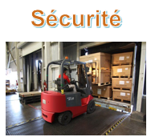
Droit d’être informé

Slide 16
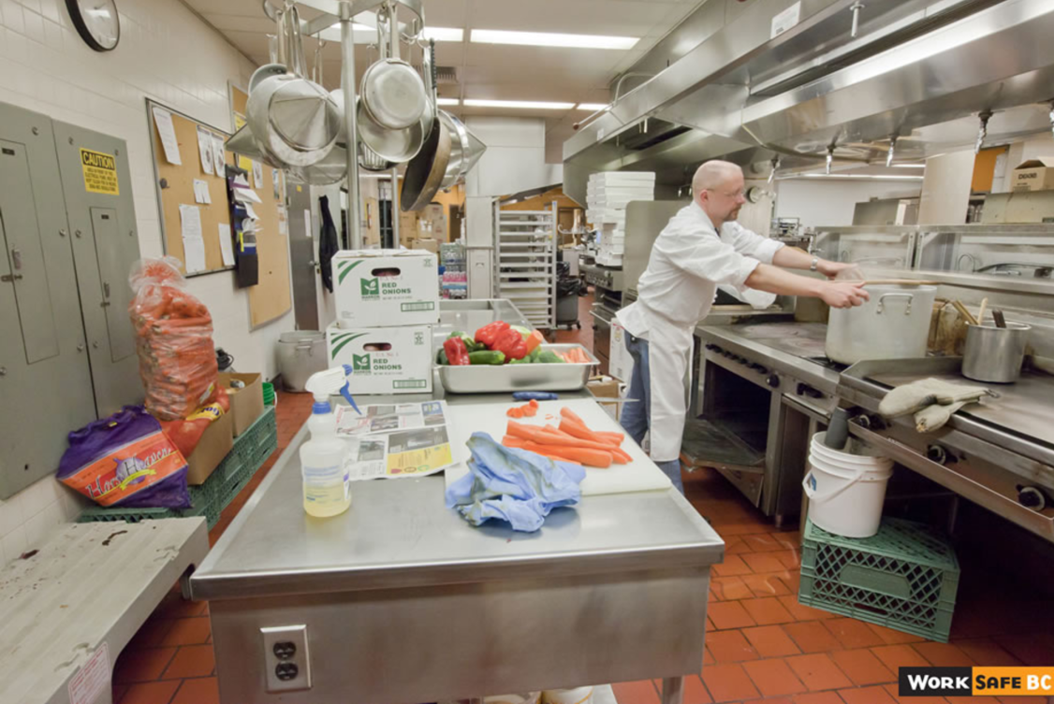
Exercice pratique 1 : Trouver les dangers

Slide 17
Exercice pratique 1 : Trouver les dangers

Slide 18
Exercice pratique 1 : Trouver les dangers
À ton tour…
Remplis le tableau d’évaluation des dangers pour la photo à la prochaine diapositive.
Danger | Qu’est-ce qui pourrait se produire? | Comment peut-on éliminer le danger?

Slide 19
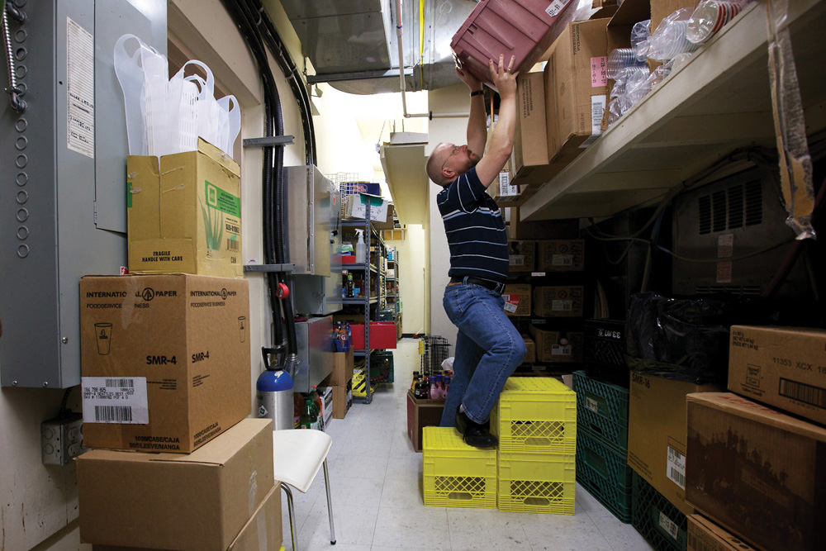
Exercice pratique 1 : Trouver les dangers

Slide 20
Exercice pratique 1 : Trouver les dangers

Slide 21
N’oublie pas… Tu as le droit d’être informé!
Le fait d’être au courant des nombreuses façons dont tu pourrais te blesser au travail peut t’aider à demeurer en sécurité.

Slide 22
Es-tu en sécurité à ton travail?
Deuxième question
Ai-je un mot à dire au sujet de ma sécurité au travail?

Slide 23
Ai-je un mot à dire au sujet de ma sécurité au travail?
Tous les salariés ont le…
droit de participer!

Slide 24
Droit de participer
La participation peut comprendre :
parler de la sécurité;
exprimer tes inquiétudes ou poser des questions au sujet de la sécurité;
faire des suggestions au sujet de la sécurité.

Slide 25
Droit de participer
Voici deux façons officielles de participer :
Faire partie du comité mixte d’hygiène et de sécurité.
Agir comme délégué à l’hygiène et à la sécurité.

Slide 26
Droit de participer
Choisis l’énoncé qui termine bien la phrase.
Tu as le droit de participer à la sécurité à ton lieu de travail :
à condition d’être un salarié à temps plein;
en présentant tes suggestions au superviseur ou au comité mixte d’hygiène et de sécurité;
à condition d’être âgé de plus de 18 ans;
à condition d’être un superviseur.

Slide 27
Droit de participer
Choisis l’énoncé qui termine bien la phrase.
Tu as le droit de participer à la sécurité à ton lieu de travail :
à condition d’être un salarié à temps plein;
en présentant tes suggestions au superviseur ou au comité mixte d’hygiène et de sécurité;
à condition d’être âgé de plus de 18 ans;
à condition d’être un superviseur.

Slide 28
Droit de participer
Choisis l’énoncé qui termine bien la phrase.
Une bonne façon de participer à ta sécurité au travail est :
de te porter volontaire afin de faire partie du comité mixte d’hygiène et de sécurité;
d’avoir beaucoup de conversations imaginaires avec ton superviseur;
de ne pas t’en faire! La participation n’aide pas de toute façon;
de raconter toutes tes inquiétudes au sujet de la sécurité à ton chien.

Slide 29
Droit de participer
Choisis l’énoncé qui termine bien la phrase.
Une bonne façon de participer à ta sécurité au travail est :
de te porter volontaire afin de faire partie du comité mixte d’hygiène et de sécurité;
d’avoir beaucoup de conversations imaginaires avec ton superviseur;
de ne pas t’en faire! La participation n’aide pas de toute façon;
de raconter toutes tes inquiétudes au sujet de la sécurité à ton chien.

Slide 30
Droit de participer
Choisis l’énoncé qui termine bien la phrase.
À un lieu de travail, un comité mixte d’hygiène et de sécurité doit :
être établi si l’employeur a 20 salariés ou plus;
se composer d’un nombre égal de salariés et de membres de la direction;
se réunir à intervalles réguliers;
Toutes ces réponses.

Slide 31
Droit de participer
Choisis l’énoncé qui termine bien la phrase.
À un lieu de travail, un comité mixte d’hygiène et de sécurité doit :
être établi si l’employeur a 20 salariés ou plus;
se composer d’un nombre égal de salariés et de membres de la direction;
se réunir à intervalles réguliers;
Toutes ces réponses.

Slide 32
Droit de participer
Choisis l’énoncé qui termine bien la phrase.
À un lieu de travail qui compte entre 5 et 19 salariés, on peut prévoir de :
choisir un membre du conseil étudiant;
choisir un salarié qui agira comme délégué à l’hygiène et à la sécurité;
ne jamais avoir de problèmes quant à la sécurité;
choisir une mascotte d’équipe.

Slide 33
Droit de participer
Choisis l’énoncé qui termine bien la phrase.
À un lieu de travail qui compte entre 5 et 19 salariés, on peut prévoir de :
choisir un membre du conseil étudiant;
choisir un salarié qui agira comme délégué à l’hygiène et à la sécurité;
ne jamais avoir de problèmes quant à la sécurité;
choisir une mascotte d’équipe.

Slide 34
Droit de participer
Choisis l’énoncé qui termine bien la phrase.
Le délégué à l’hygiène et à la sécurité :
doit aider à examiner et à régler tout problème de sécurité au lieu de travail;
doit acheter tout article nécessaire pour régler tous les problèmes de sécurité;
peut être demandé de demeurer sur les lieux après les heures de travail afin de s’occuper des problèmes de sécurité;
ne reçoit aucune formation spéciale pour agir comme délégué à l’hygiène et à la sécurité à son lieu de travail.

Slide 35
Droit de participer
Choisis l’énoncé qui termine bien la phrase.
Le délégué à l’hygiène et à la sécurité :
doit aider à examiner et à régler tout problème de sécurité au lieu de travail;
doit acheter tout article nécessaire pour régler tous les problèmes de sécurité;
peut être demandé de demeurer sur les lieux après les heures de travail afin de s’occuper des problèmes de sécurité;
ne reçoit aucune formation spéciale pour agir comme délégué à l’hygiène et à la sécurité à son lieu de travail.

Slide 36
Droit de participer
Choisis l’énoncé qui termine bien la phrase.
Si ton lieu de travail n’a pas de comité mixte d’hygiène et de sécurité ou de délégué à l’hygiène et à la sécurité, tu devrais :
former un comité toi-même;
aller en ligne pour dénoncer ton lieu de travail;
en discuter avec ton superviseur et demander s’il est possible d’établir un comité;
ne pas t’en faire car cela n’est pas ton problème.

Slide 37
Droit de participer
Choisis l’énoncé qui termine bien la phrase.
Si ton lieu de travail n’a pas de comité mixte d’hygiène et de sécurité ou de délégué à l’hygiène et à la sécurité, tu devrais :
former un comité toi-même;
aller en ligne pour dénoncer ton lieu de travail;
en discuter avec ton superviseur et demander s’il est possible d’établir un comité;
ne pas t’en faire car cela n’est pas ton problème.

Slide 38
Exercice pratique 2 : S’exercer à participer
Compose une conversation fictive entre un salarié et un superviseur où le salarié participe à la sécurité au lieu de travail. (Tu dois décider si le superviseur que tu crées est facile d’approche ou intimidant.)
Voir l’exemple à la prochaine diapositive.

Slide 39
Exercice pratique 2 : S’exercer à participer
SALARIÉ : Bonjour Justin. As-tu quelques minutes?
SUPERVISEUR : Certainement. Qu’est-ce qui se passe?
SALARIÉ : J’ai une question au sujet des boîtes.
SUPERVISEUR : Quel est le problème?
SALARIÉ : Elles sont très lourdes. Comment devrais-je les déplacer?
SUPERVISEUR : Allons voir. Je suis content que tu aies demandé.
Certainement. Qu’est-ce qui se passe?
Bonjour Justin. As-tu quelques minutes?

Slide 40
N’oublie pas… Tu as le droit de participer!
Ta participation aux décisions en matière de santé et de sécurité peut t’aider à demeurer en sécurité.

Slide 41
Es-tu en sécurité à ton travail?
Troisième question
Quand dois-je dire « NON »?

Slide 42
Quand dois-je dire « NON »?
Tous les salariés ont le…
droit de refuser!

Slide 43
Droit de refuser
Cela n’est pas facile de refuser.
J’ai peur que cela me causera des ennuis.
Confronter mon patron?! C’est difficile à faire!!
J’ai de la difficulté à dire « non ».

Slide 44
Droit de refuser
Comment puis-je refuser sans dire « NON »?
« Est-ce que je pourrais te poser une question? »
« J’ai un problème. . . »
« Je ne me sens pas à l’aise de faire cette tâche... »
« Existe-t-il une façon plus sécuritaire de faire ce travail? »
« Cela ne me semble pas sécuritaire. »

Slide 45
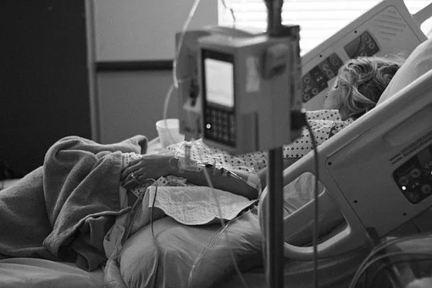
Droit de refuser
Si le fait de refuser d’effectuer un travail dangereux cause autant de tracas, cela en vaut-il vraiment la peine?
Qu’en penses-tu?

Slide 46
Droit de refuser
Voici des situations où tu auras peut-être à exercer ton droit de refuser un travail dangereux :
On te demande de travailler seul sans bonne mesure de sécurité.
On te demande de te servir d’un nouvel équipement sans t’avoir formé.
On s’attend à ce que tu utilises de l’équipement défectueux.

Slide 47
Droit de refuser (suite)
On ne t’informe pas au sujet d’équipement de protection individuelle ou on ne t’en remet pas.
On modifie tes tâches, l’équipement ou les procédures sans t’offrir de formation en sécurité additionnelle.

Slide 48
Droit de refuser
Refuser d’effectuer un travail dangereux
Première étape : Parles-en à ton superviseur.
Deuxième étape : Parles-en à un membre du comité mixte d’hygiène et de sécurité ou s’il n’y a pas de comité, tu peux en parler à ton délégué à l’hygiène et à la sécurité .
Troisième étape : Communique avec Travail sécuritaire NB au 1 800 999-9775 et explique ta situation.

Slide 49
Exercice pratique 3 : Savoir dire « non »
Élabore une ligne directrice qui aiderait un salarié à savoir quand il doit dire « non ».
Exemples
Lorsque ton patron te demande d’utiliser une machine, mais ne te montre pas comment t’en servir, dis-lui « non ».
Lorsque tu portes toujours des gants et des lunettes de sécurité pour faire du nettoyage, mais qu’il n’y a plus de gants, dis tout simplement « non ».
Lorsque le dispositif de protection sur la scie à table est défectueux et ne sera pas remplacé avant mardi, dis tout simplement « non ».
Crée une affiche pour illustrer ta ligne directrice.

Slide 50
N’oublie pas… Tu as le droit de refuser d’effectuer un travail dangereux!
Le fait de savoir quand refuser d’effectuer un travail qui pourrait te blesser pourrait t’aider à demeurer en sécurité.

Slide 51
Es-tu en sécurité à ton travail?
En résumé
Comment pourrais-je me blesser au travail?
Droit d’être informé
Ai-je un mot à dire au sujet de ma sécurité au travail?
Droit de participer
Quand dois-je dire « NON »?
Droit de refuser

Slide 52
Ressources
Pour obtenir plus de renseignements :
Site Web : travailsecuritairenb.ca
Guide sur la législation en matière d’hygiène et de sécurité au travail

Slide 53
Si tu as des questions ou des inquiétudes, Travail sécuritaire NB est là pour t’aider. Appelle-nous au 1 800 999-9775.

